Slide 1
Департамент образования города Москвы Государственное бюджетное образовательное учреждение города Москвы «Школа № 2114» (дошкольное отделение детский сад «Надежда»)

Slide 2
Неделя « Игры и игрушки» в средней группе №10
Подготовили и провели: Кочарян Л.Р. Верховина Н.Б. 2017г.
:

Slide 3
Цели и задачи:
- развитие интереса детей к различным видам игр и поддержка их свободной творческой самореализации в игре;
- проведение подвижных игр с учетом сезонного периода и возрастных особенностей детей дошкольного возраста;
- всемерная поддержка самодеятельной игры с целью социализации детей и развития познавательной мотивации;
- оптимальное использование игрового оборудования, пособий и иных средств и материалов, способствующих активизации игровой деятельности
детей;
- привлечение родителей к активному обсуждению вопросов создания условий для развития игры ребенка в домашних условиях

Slide 4
«День народной игры и игрушки»

Slide 5
Кристина и Роман осваивают первые навыки игры

Slide 6
Хоровод!

Slide 7
«День сюжетно-ролевых игр»

Slide 8
В гости Гришенька зашел!

Slide 9
А в парикмахерской очередь……

Slide 10
То ли стричься, то ли нет?

Slide 11
Правило мы знаем , а также соблюдаем!

Slide 12
Штраф выписать?

Slide 13
«День музыкальных игр»

Slide 14
Алексей сыграет , Машка угадает!»

Slide 15
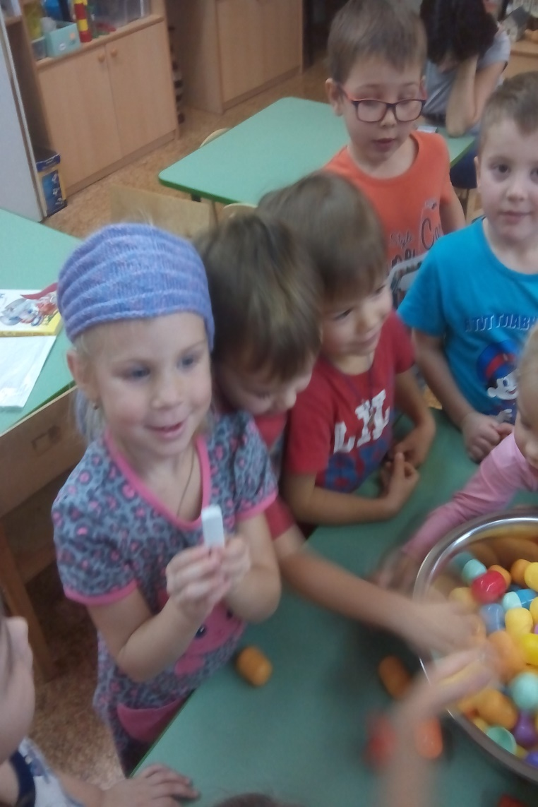
Найди флешку

Slide 16
«День театрализованной игры»

Slide 17
В главных ролях……

Slide 18
Выставка «Любимые игрушки»

Slide 19
Выставка рисунков «Моя первая игрушка»

Slide 20
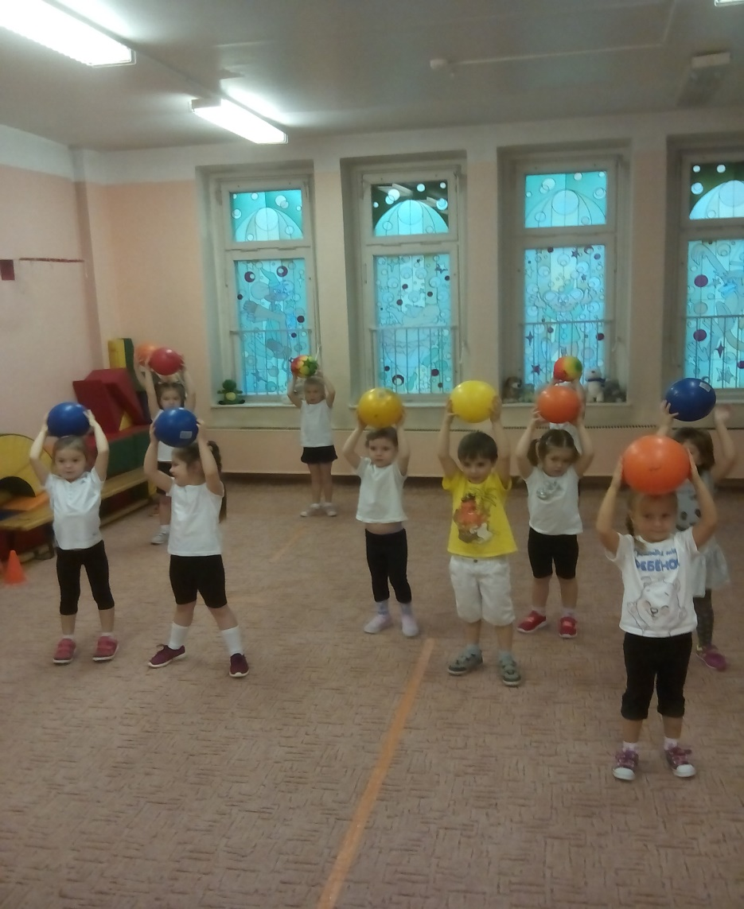
«День подвижных игр»

Slide 21
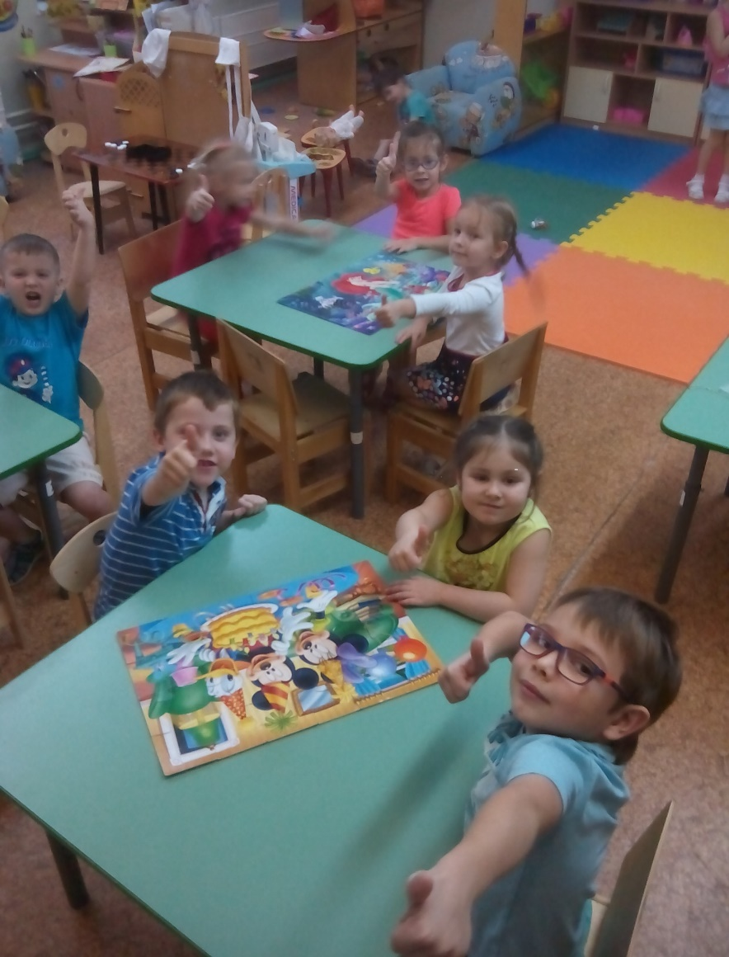
Кто быстрее соберет?

Slide 22
На этом наша неделя «Игры и игрушки» НЕ ЗАКОНЧИЛАСЬ! ПРОДОЛЖЕНИЕ СЛЕДУЕТ……

